Slide 1
ТЕОРЕТИЧЕСКИЕ ОСНОВЫ ПРОЦЕССНОГО ПОДХОДА
ТЕМА 2

Slide 2
Определение понятия «процесс»:
Согласно ГОСТ Р ИСО серии 9000:
«…это совокупность взаимосвязанных или взаимодействующих видов деятельности, преобразующая входы в выходы»
«… это последовательность исполнения функций (работ, операций), направленных на создание результата, имеющего ценность для потребителя»
Процессно-ориентированная организация – это организация, в которой деятельностью и ресурсами управляют как процессом

Slide 3
Важнейшие составляющие процесса
«последовательность исполнения функций»
«направленных на создание результата»
«результата, имеющего ценность для потребителя»

Slide 4
Понятие «бизнес-процесс» относится ко всем процессам организации
В настоящее время существует множество определений или интерпретаций понятия бизнес-процесс, но основным отличием данного понятия является наличие управленческого воздействия.
БП как деятельность
БП как создание продукта/услуги
БП как формирование прибавочной
или потребительной стоимости

Slide 5
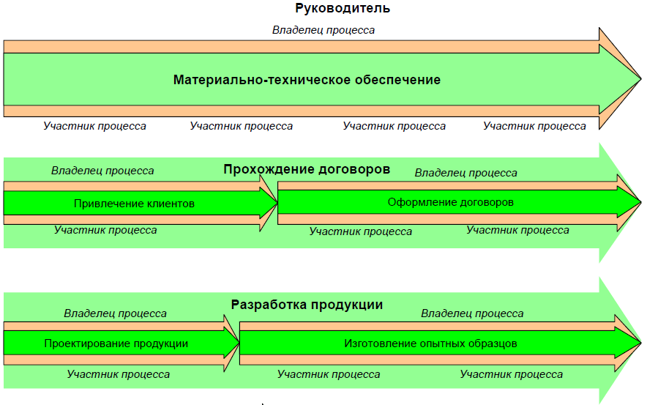

Slide 6
Противопоставление «функционального» и «процессного» подходов
Результатом и функционального, и процессного подходов является проектирование организационной структуры (т.е. функциональных областей) и порядка взаимодействия в ее рамках (т.е. процессов).
Разница:
распределять функциональные обязанности на основе процессов
или
проектировать процессы взаимодействия между
функциональными областями
Функциональный подход отвечает на вопрос
«Что делать?», процессный «Как делать?»
Противоречий между двумя подходами не существует - они не только дополняют друг друга, но и должны применяться параллельно

Slide 7
Модель процесса

Slide 8
Основные характеристики процесса
Название (определение) процесса
Реализуемая функция или их последовательность
Участники процесса
Ответственное лицо – владелец процесса
Входные и выходные потоки, а так же их поставщики (или потребители)
Требуемые ресурсы
Определяющая цель процесса
Метрики процесса,
Возможные риски
Документальное описание процесса

Slide 9
ЦЕЛИ ПРОЦЕССА
Каждый процесс должен иметь цель или систему целей, на достижение которых он направлен
требования потребителей
изменения с течением времени
формулирование одной наиболее важной цели

Slide 10
РЕСУРСЫ ПРОЦЕССА
К ресурсам процесса могут относиться: информация, персонал, оборудование, программное обеспечение, инфраструктура, среда, транспорт, связь и пр.
Ресурсы процесса:
находятся под управлением владельца процесса;
их объем планируется на большое количество циклов или длительный период работы процесса.
Входы процесса:
поступают в процесс извне;
их объем планируется на один или несколько циклов работы процесса, или выпуск определенного объема продукта.

Slide 12
РЕСУРСНОЕ ОКРУЖЕНИЕ ПРОЦЕССА

Slide 13
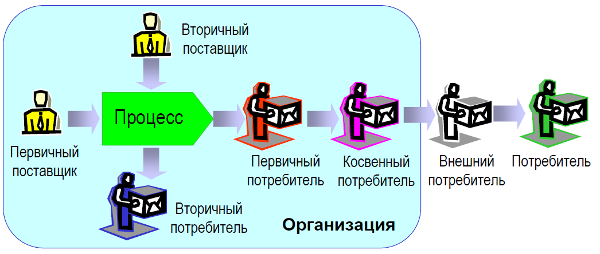
ПОСТАВЩИКИ И ПОТРЕБИТЕЛИ ПОТОКОВ ПРОЦЕССА

Slide 14
ВЛАДЕЛЕЦ ПРОЦЕССА
Владелец процесса – лицо (бизнес-роль), несущее
полную ответственность за процесс и наделенное
полномочиями в отношении этого процесса
Владелец не касается функций, выполняемых в рамках процесса отдельными исполнителями, ему важна успешная реализация всего процесса
Владелец процесса обеспечивает взаимодействие с
поставщиками входных потоков процесса и с
потребителями его результатов

Slide 15
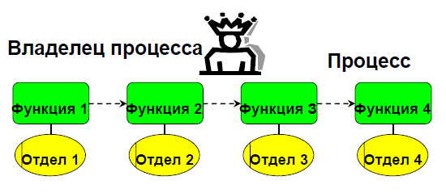
Критерии выбора владельца процесса
Детальное знание бизнес-процесса, компетентность и профессиональные знания
Возможность влиять на людей и способствовать изменениям
Коммуникативные способности
Понимание важности порученного дела и надлежащая мотивация

Slide 16
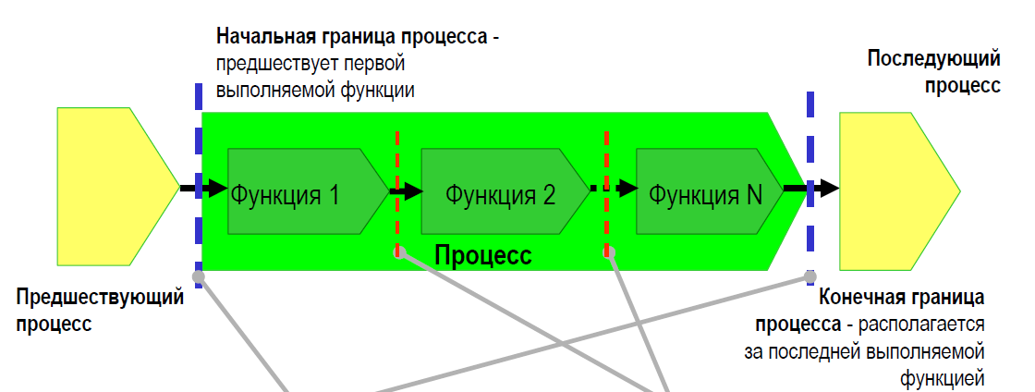
ГРАНИЦЫ ПРОЦЕССА
Внешний интерфейс процесса –механизм (организационный, информационный, технический), посредством которого процесс взаимодействует с предшествующим и последующим процессами
Внутренний интерфейс процесса - точка, в которой выход функции пересекается с организационными границами и становится входом для других функций, механизм реализации взаимодействия
ВНЕШНИЙ ИНТЕРФЕЙС
ПРОЦЕССА
ВНУТРЕННИЙ ИНТЕРФЕЙС
ПРОЦЕССА

Slide 17
Свойства процесса
Результативность
Определенность
Управляемость
Эффективность
Повторяемость
Стоимость

Slide 18
ПРОЦЕСС (Процесс отвечает на вопрос: ЧТО?) –
преобразовывает вход в выход, т.е. изменяет состояние
Процессы бездействуют, пока не подан вход
ПРОЦЕДУРА (Процедура отвечает на вопрос: КАК?) – путь, которым выполняется работа, чтобы выполнить задачу
Мы нуждаемся в процедурах, когда Задача комплексная или стандартная. Если мы не заинтересованы в том, чтобы зафиксировать как выполняется Задача – важен только результат, то мы не нуждаемся в процедурах.

